Slide 1
Организация работы медицинской организации с помощью корпоративного портала «Битрикс24»
Михаил Болдырев
boldyrev.ru

Slide 2
Рассмотрим следующие вопросы:
Какова необходимость автоматизации бизнес-процессов для медицинских учреждений.
Отличие корпоративного портала «Битрикс24» от «обычной» МИС.
Практика: организация бизнес-процессов для руководства и менеджмента ЛПУ с помощью «Битрикс24».
Организация первичных продаж медицинских услуг с помощью «Битрикс24».
Преимущества интеграции «1С-Битрикс: Сайт медицинской организации» и «Битрикс24».

Slide 3
Какова необходимость автоматизации бизнес-процессов для медицинских учреждений?
Бизнесу нужны деньги — это его кровь, его жизненная энергия. Деньги всегда необходимы для развития, а иногда просто для спасения.

Slide 4
Цель коммерческой клиники:
Качественные услуги
Лучшие врачи
Экономическая эффективность
Лучшее оборудование

Slide 5
Как заработать клинике?
Доходность кабинета 5000р. в час при загрузке 80%
Пациенты (интернет-маркетинг)
Минимальные затраты на интернет- рекламу с максимальной конверсией
Доходность (МИС)
Эффективность трудочаса врача при оптимальной загрузке
Себестоимость (Битрикс24)
Снижение себестоимости работы клиники

Slide 6
IT-инфраструктура клиники
Бухгалтерия (1С)
МИС 1С:Медицина
ОБМЕН ДАННЫМИ
Пациент
Сайт
(1С-Битрикс)
ЛПУ (клиника)
Врач
Бизнес-процессы (Битрикс24)

Slide 7
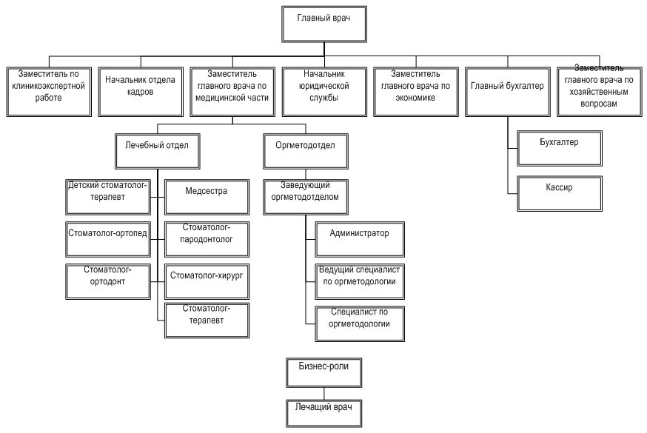
Часть штатной структуры, которая участвует в общих бизнес-процессах.

Slide 8
Отличие корпоративного портала «Битрикс24» от «обычной» МИС
МИС работает с пациентами, а Битрикс24 строит бизнес-процессы!

Slide 9
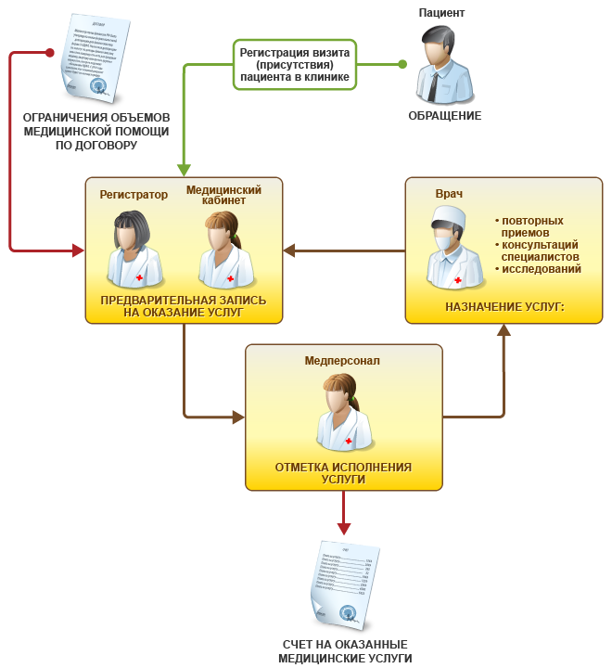
Классическая схема работы МИС (Медицинская Информационная Система).

Slide 10
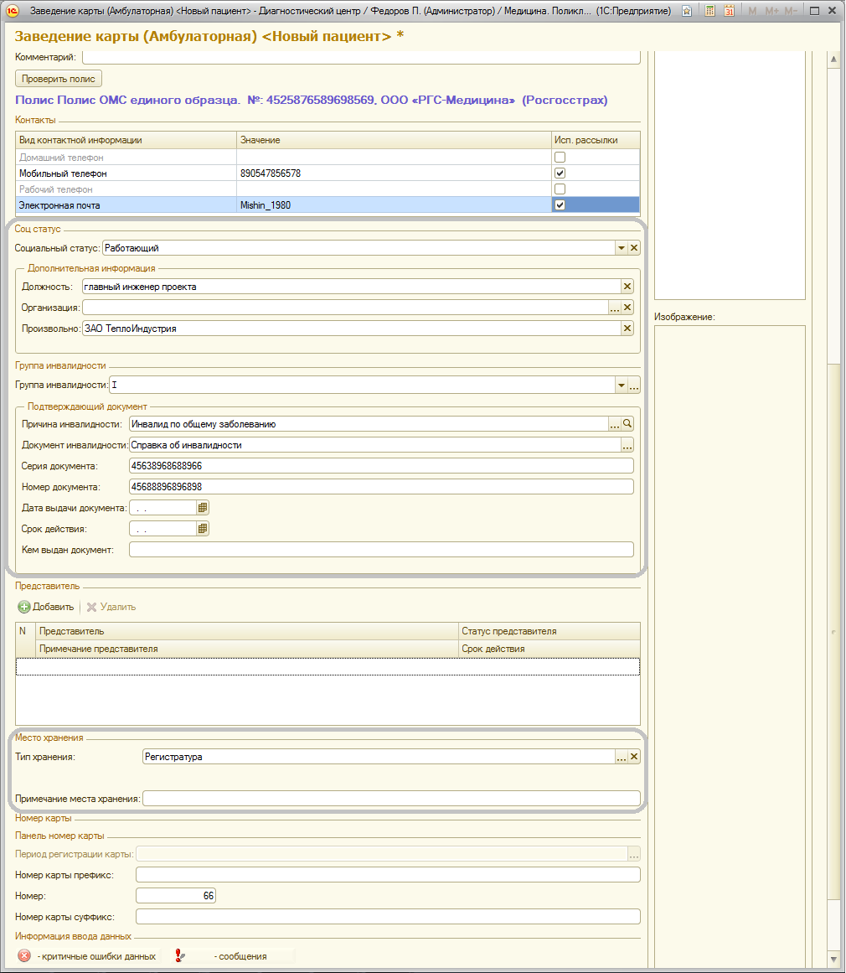
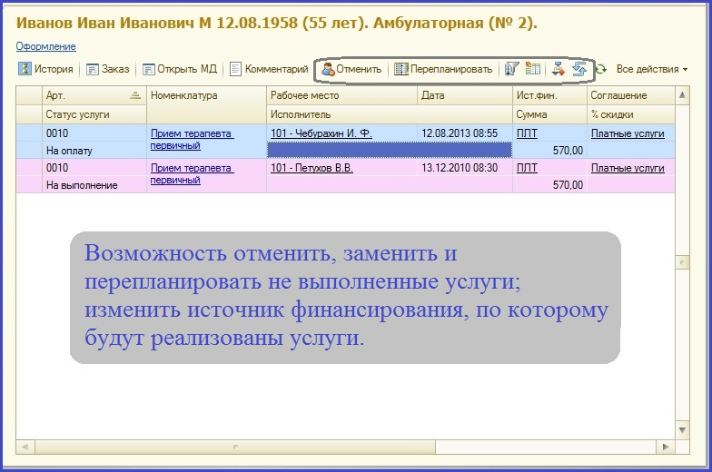
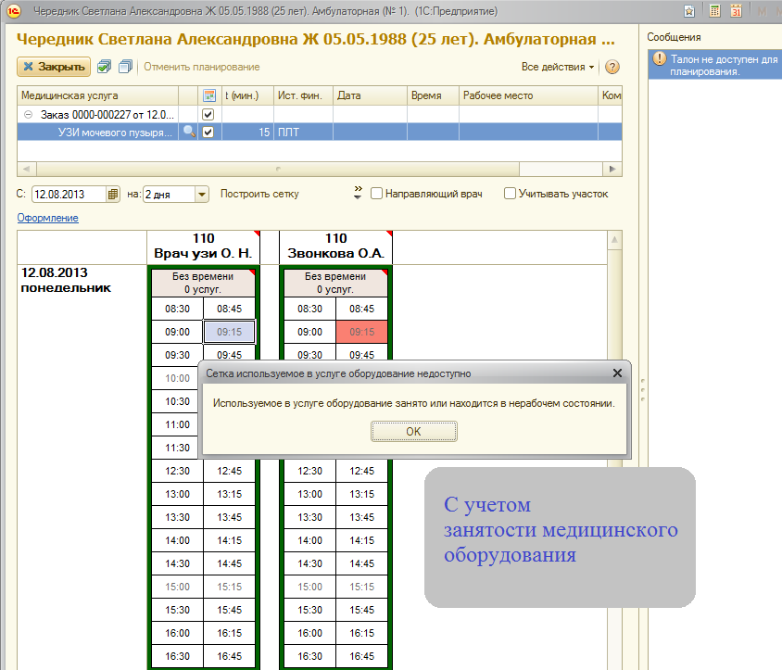

Slide 11
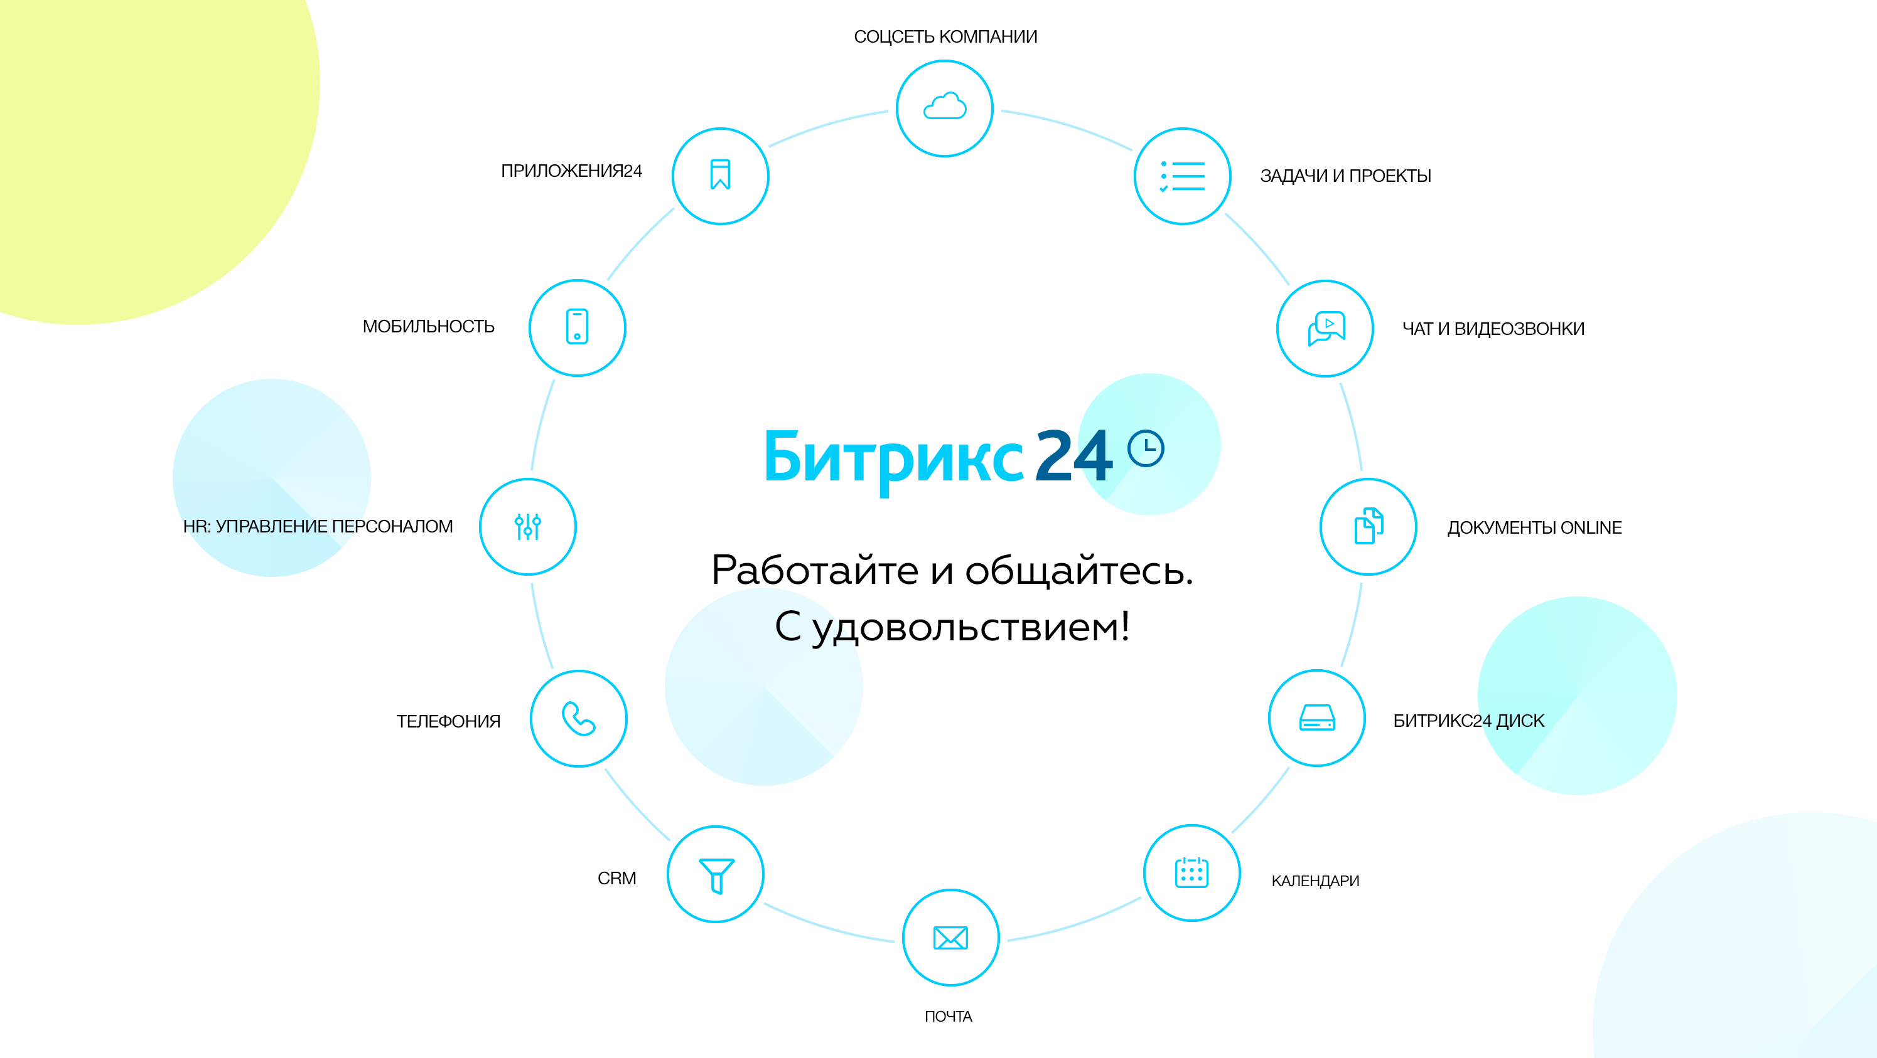


Slide 12
Практика: организация бизнес-процессов для руководства и менеджмента ЛПУ с помощью «Битрикс24».
На базе Битрикс24 в студии Клондайк

Slide 13
Что такое бизнес-процесс?
Бизнес-процесс — это совокупность взаимосвязанных мероприятий или задач, направленных на создание определенного продукта или услуги для потребителей.

Slide 14
Какие бывают бизнес-процессы?
Управляющие — бизнес-процессы, которые управляют функционированием системы. Примером управляющего процесса может служить Корпоративное управление и Стратегический менеджмент.
Операционные — бизнес-процессы, которые составляют основной бизнес компании и создают основной поток доходов. Примерами операционных бизнес-процессов являются Снабжение, Производство, Маркетинг и Продажи.
Поддерживающие — бизнес-процессы, которые обслуживают основной бизнес. Например, Бухгалтерский учет, Подбор персонала, Техническая поддержка, АХО.
Онлайн-конференция | Интернет-маркетинг без воды | imbv.ru

Slide 15
Проблемы в бизнес-процессах
Непродуктивное использование трудовых ресурсов (в производственные процессы не лезем).
Нарушенная коммуникация между сотрудниками клиента (постановка задач и контроль их выполнения).
Ведение клиентской базы (любая работа с контрагентами, в т.ч. бухгалтерия).
Учитываем что двух одинаковых компаний не существует.

Slide 16
Простой бизнес-процесс
Операционная работа
Менеджмент
Продажи

Slide 17
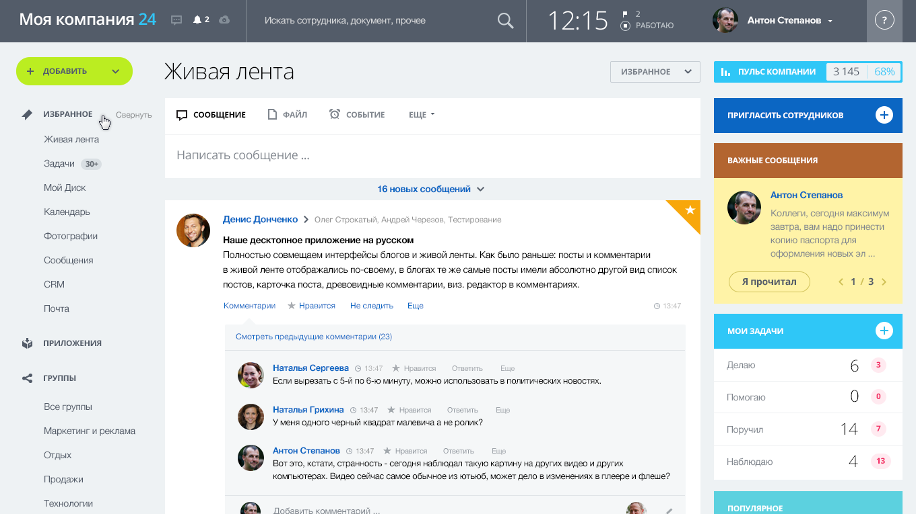

Slide 18
Организация первичных продаж медицинских услуг с помощью «Битрикс24».
Обработка входящих звонков.

Slide 19
Как построить бизнес-процессы в продажах?
Фиксация существующего процесса продажи.
Анализ эффективности действующего процесса.
Обсуждение со всеми участниками бизнес-процесса.
Ответственность за невыполнение этапов продажи.
Утверждение и эксплуатация первичного бизнес процесса.
Фиксация финальной версии процесса.
Мониторинг эффективности работы процесса продажи.

Slide 20
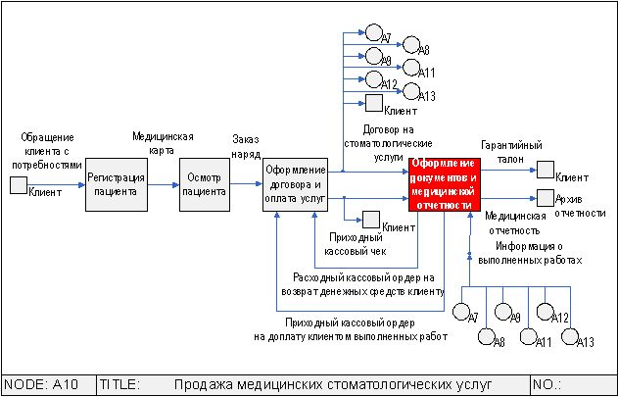
Не надо делать сложно!

Slide 21
Примеры цепочек продаж
Цепочка продаж фитнес-клуба
Звонок, консультация по цене
Посещение клуба (тест-драйв)
Помочь принять решение
Завершить обработку
Цепочка продаж дверей
Заявка на замер двери
Назначить замер
Замер + подписание договора
Установка двери
Цепочка продаж интернет-услуг
Понять задачу
Встреча с экспертом
Отправить КП
Помочь принять решение
Завершить обработку

Slide 22
Медицинские услуги:
Принять звонок
Запись на приём
Контроль

Slide 23
Преимущества интеграции «1С-Битрикс: Сайт медицинской организации» и «Битрикс24».
Комплексная IT инфраструктура

Slide 24
Исследование сайтов коммерческих клиник Москвы и разработчиков МИС

Slide 25
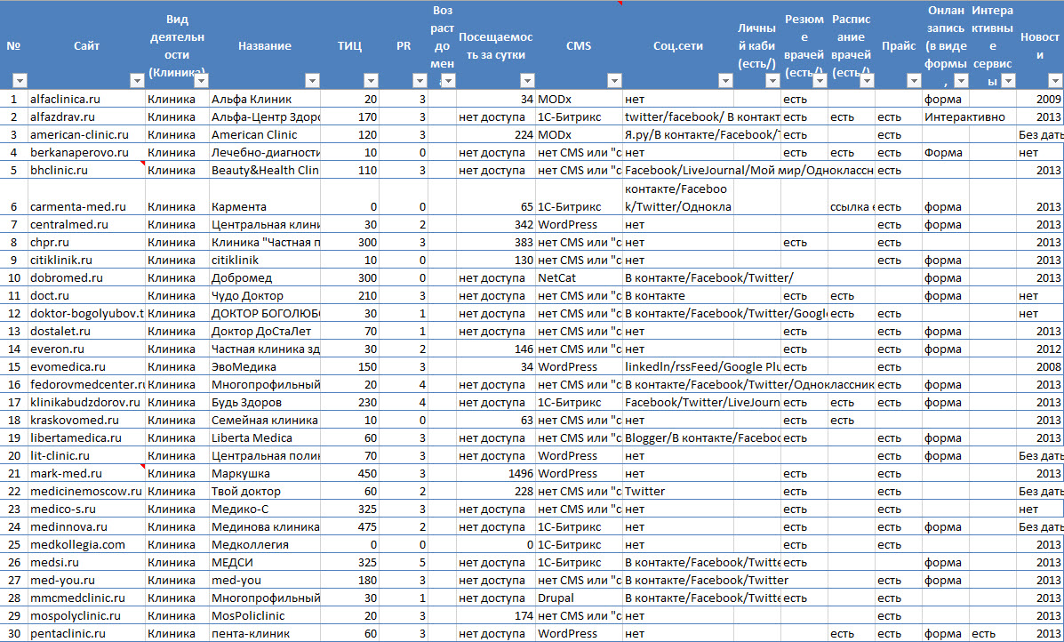
…

Slide 26
Используются ли интерактивные сервисы?
Возможность online оплаты мы не нашли!

Slide 27
Популярность CMS

Slide 28
Значимость CMS
17% сайтов на Битриксе - генерируют 34% трафика

Slide 29
Какие вопросы задавались разработчикам МИС
Рекомендованный метод обмена данными с сайтом?
Есть ли API (набор готовых функций, для возможности использования данных во внешних программах)?
Открыт ли исходный код, открытая ли БД?

Slide 30
Рекомендованный метод обмена данными МИС и сайта.

Slide 31
Есть ли API у МИС?
На самом деле 41,5% не знает, есть ли у них API

Slide 32
Что мы получаем в результате интеграции МИС + сайт + Битрикс24

Slide 33
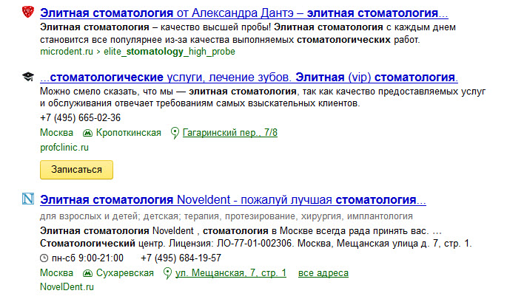
1. Начнём с посещаемости
Острова — это платформа Яндекса, которая улучшает представление сайтов в результатах поиска

Slide 34
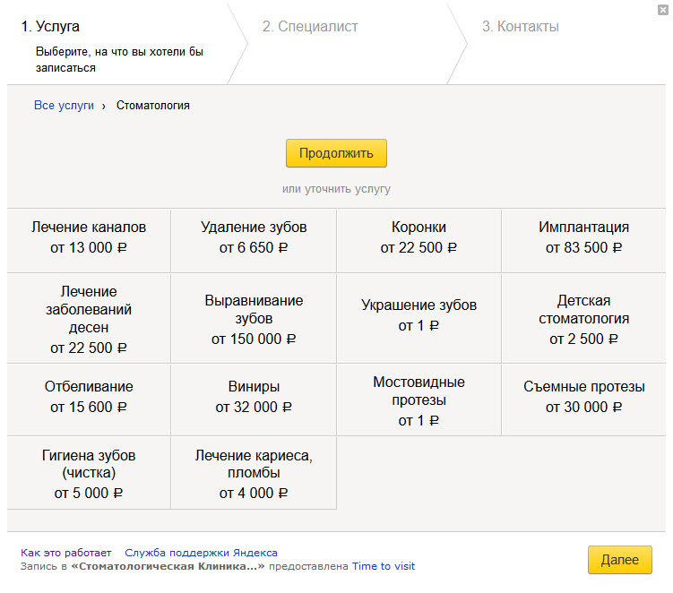
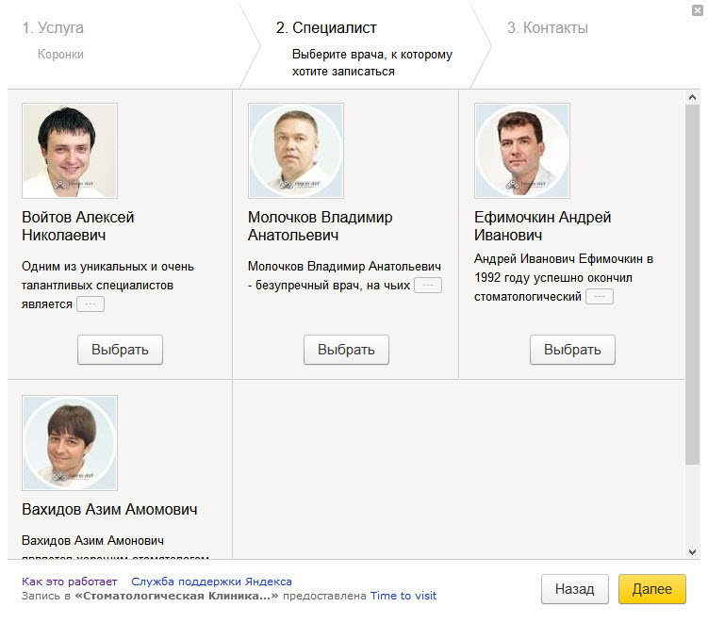
Используем динамические данные

Slide 35
Качество контента – рост конверсии!
Врачи
Качественное описание
Оборудование и материалы
Цены
Расписание и запись
80%
Динамический контент

Slide 36
Хочется единую систему (ERP)?
Пациент
Кабинет пациента
Сайт
Контент
Клиника
МИС
Врач
Кабинет врача
Коммуникации
Бухгалтерия

Slide 37

bitrix24.lifehacker.ru/openclinic.html

Slide 38
Организация работы медицинской организации с помощью корпоративного портала «Битрикс24»
Михаил Болдырев
m@boldyrev.ru

Slide 39
Что такое Комплексный Интернет-Маркетинг(КИМ)?
КИМ – комплекс действий, направленный на превращение максимально возможного количества пользователей в потенциальных клиентов компании.
Сбор аналитики, анализ конкурентов, медиа-планирование.
Создание и изменение сайта.
Поисковое продвижение.
Контекстная, таргетированная, медийная реклама.
Email – маркетинг.

Slide 40
